Slide 1
Gerando constatações consistentes em Auditorias Internas de Sistemas de Gestão
Dandare M. Pereira Lima

Slide 2
Introdução
Auditorias Internas
Ferramenta de gestão
A coleta adequada de evidências e a gestão das informações são imprescindíveis para o alcance dos resultados pretendidos com as auditorias internas.
Quais estratégias podemos adotar
para gerar constatações consistentes?

Slide 3
Auditoria
“Processo sistemático, independente e documentado para obter evidência objetiva e avaliá-la objetivamente para determinar a extensão na qual os critérios de auditoria são atendidos”.
(ABNT NBR ISO 9000:2015)

Slide 4
Objetivo
Analisar como o investimento na capacitação de auditores internos e a otimização do registro de não conformidades por meio de um software contribuem com a avaliação de desempenho do sistema de gestão e o desenvolvimento de planos de ação efetivos.

Slide 5
Material e métodos
Análise dos relatórios eletrônicos
Ano 2018

Slide 6
Análise dos relatórios eletrônicos
Ano 2018

Slide 7
Análise dos relatórios eletrônicos
Ano 2018

Slide 8
Identificação das causas
Investigação insuficiente
Falha de comunicação
Engessamento do sistema

Slide 9
Processo de auditoria
Planejamento
Execução
Relatório de auditoria
Gestão das Informações
Definindo a trilha de investigação
Conduzindo a auditoria
Gerando as constatações a partir das evidências objetivas
Tratamento das não conformidades

Slide 10
Ações implementadas
Capacitação
Software
Treinamento
Suporte
Conteúdo das constatações
Melhorias nas interfaces
Redefinição de termos
Inserção de etapas intermediárias
Nota: Período de implantação – 2018 a 2021

Slide 11
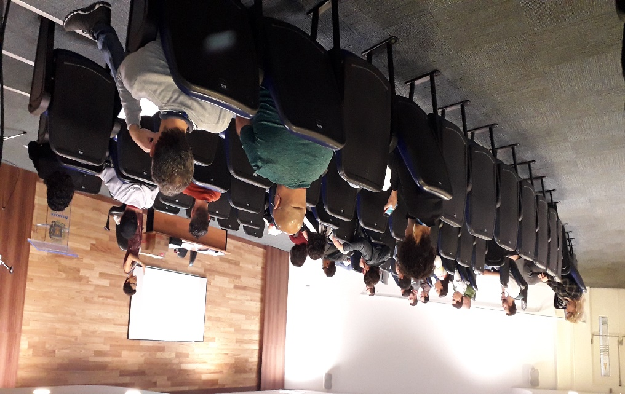
Formação de auditores
Ações de engajamento

Slide 12
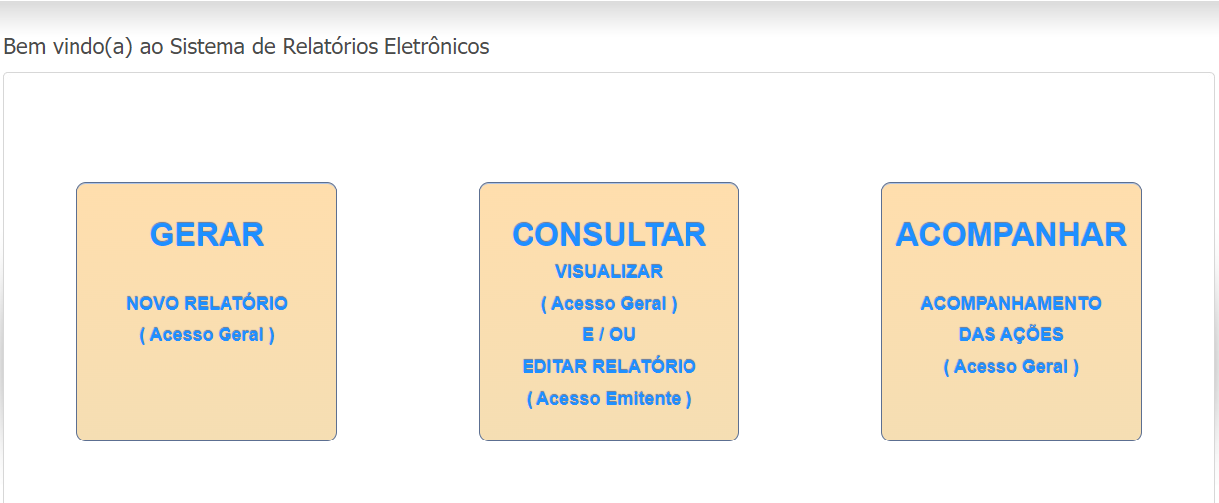
Sistema de Relatórios Eletrônicos

Slide 13
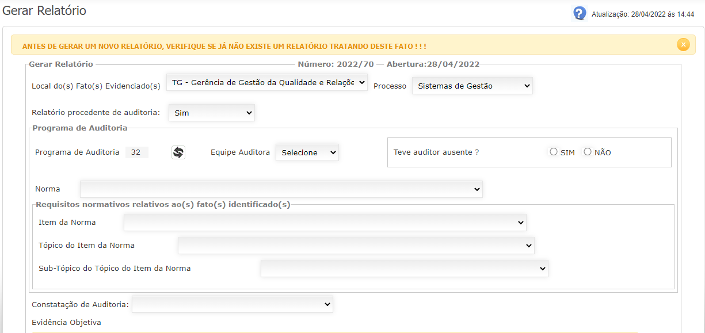
Sistema de Relatórios Eletrônicos
Gerar Relatório

Slide 14
PREENCHER RELATÓRIO
Fato procede?
Sim
Não
Será implementada ação?
Não
Justificativa
Sim
Ação a ser tomada
Motivo
Correção
Ação corretiva
Encaminhar

Slide 15
NÃO CONFORMIDADE
Procedente
Improcedente
Correção
Ação corretiva
Justificativa
Causa raiz
Verificar aplicabilidade
Justificativa aceita?
Sim
Verificar aplicabilidade
Verificar eficácia
Não
Reencaminhar para o setor responsável
Encaminhar ao solicitante para ciência
Ação eficaz?
Sim
Não
Abrir novo RNC?
Não
Sim
Finalizar
Finalizar

Slide 16
Resultados e discussão
Relatórios completos e exatos
Celeridade no processo de análise das conclusões
Eficácia das ações corretivas
Gestão padronizada de não conformidades
Monitoramento do desempenho dos processos
100% Relatórios de NÃO CONFORMIDADE
finalizados de modo EFICAZ
2021

Slide 17
O aperfeiçoamento das ferramentas de gestão e o
investimento no desenvolvimento de habilidades
comportamentais são fundamentais para monitorar o
desempenho dos processos e disseminar a cultura da qualidade.
É notável o reflexo de auditorias internas bem
conduzidas sobre a manutenção das certificações e a
adequação continuada dos sistemas de gestão.
Conclusão

Slide 18
Referências
ABNT NBR ISO 19011 Diretrizes para auditoria de sistemas de gestão.
ABNT NBR ISO 9000:2015 Sistemas de gestão da qualidade – Fundamentos e vocabulário.
RAMOS, Davidson. Por que minhas auditorias em sistemas de gestão falham? Blog da qualidade, 2019. Disponível em: <https://blogdaqualidade.com.br/auditorias-em-sistema-de-gestao/>. Acesso em: 14/04/2022.

Slide 19
Dandare M. Pereira Lima
Analista Administrativo
(19)3348-5852/dandare.pereira@sanasa.com.br
DIRETORIA EXECUTIVA DA SANASA
Diretor Presidente - Manuelito P. Magalhães Júnior
Procurador Geral – Rander Augusto Andrade
Chefe de Gabinete – Eduardo Betenjane Romano
Diretor Administrativo – Paulo Jorge Zeraik
Diretor Financeiro e de Rel. com Investidores – Pedro Cláudio da Silva
Diretor Comercial – Fernando Sérgio Mancilha Neves
Diretor Técnico – Marco Antônio dos Santos
www.sanasa.com.br 3735 5000

